Slide 1



End of Term Report
Siêu nhân Làm Game
Unity
Học Phần 07
Made by TEKY

Slide 2
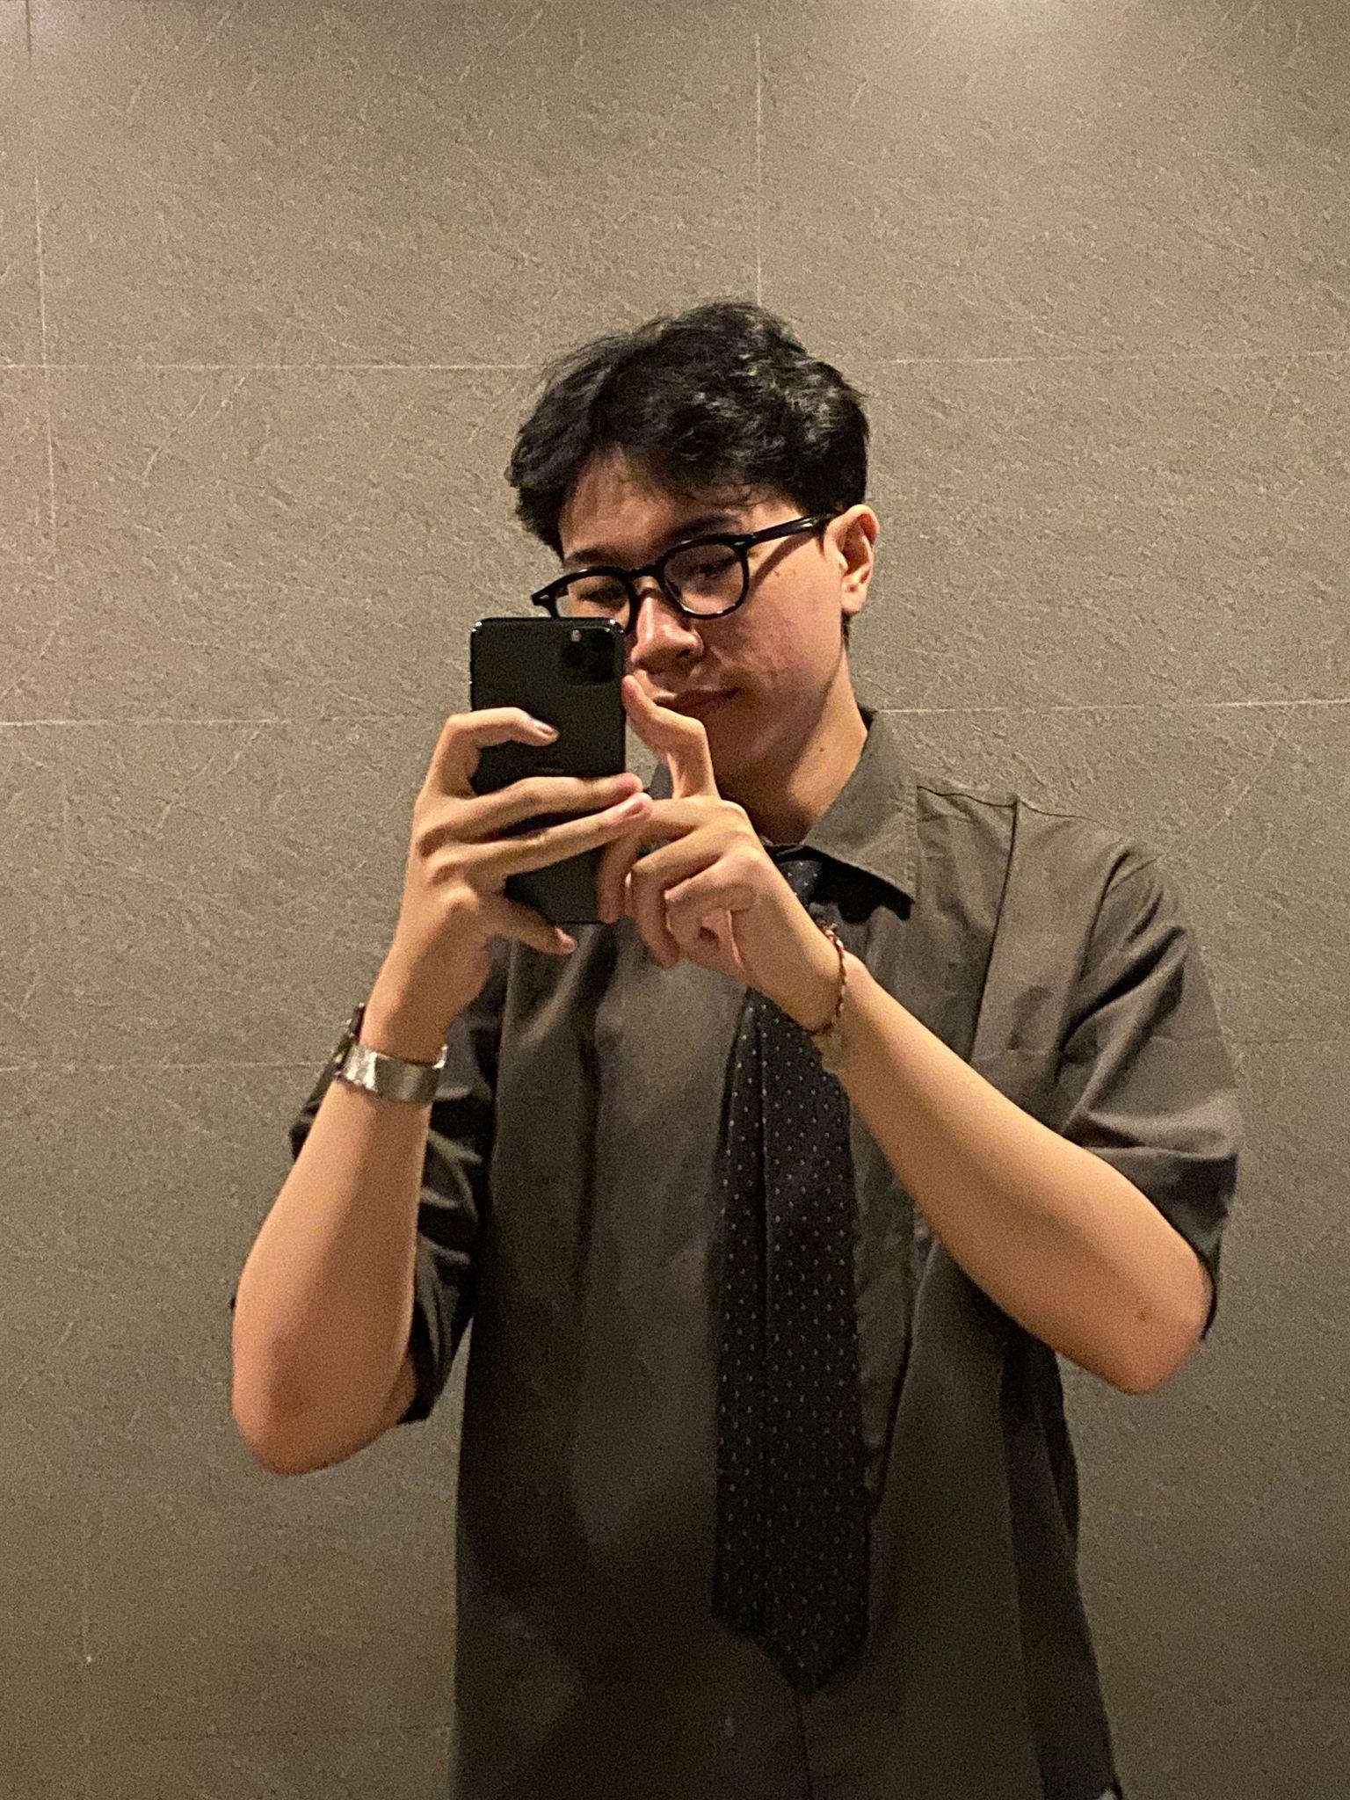

Nguyễn Đức Trung
Studied at Hung Vuong High School for The Gifted
Studied at FPT HCM University
Lecturer at TEKY Academy, teaching the following subjects:Siêu Nhân Lập Trình WEB, Siêu Nhân làm Game

Slide 3




Nội dung
Tổng kết học phần
Thuyết trình
Nhận xét & Đánh giá
Học Phần tiếp theo

Slide 4

Tổng kết học phần

Slide 5
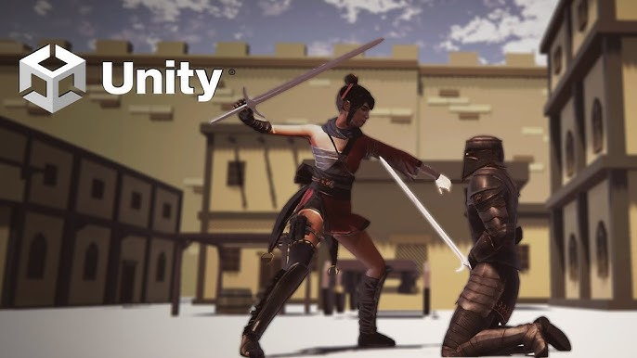
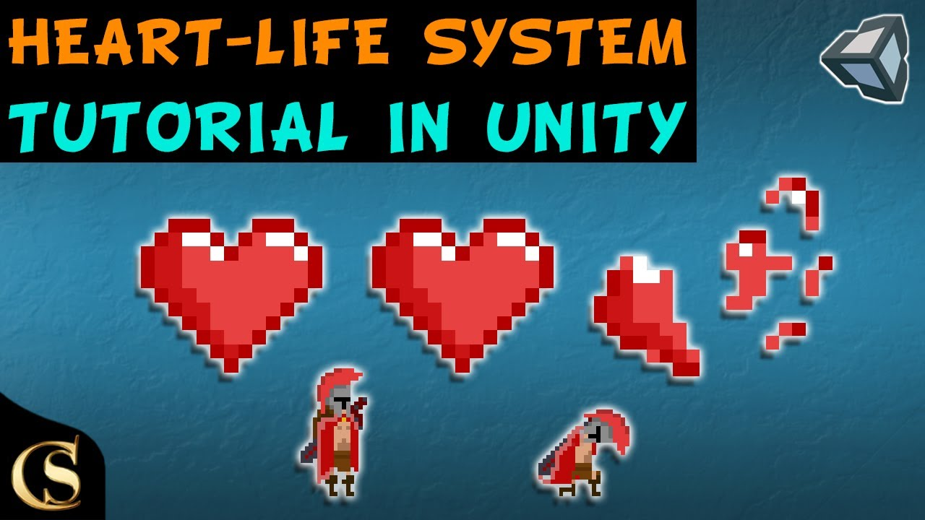
Kiến thức mới
Hệ thống chiến đấu
Hệ thống máu

Slide 6

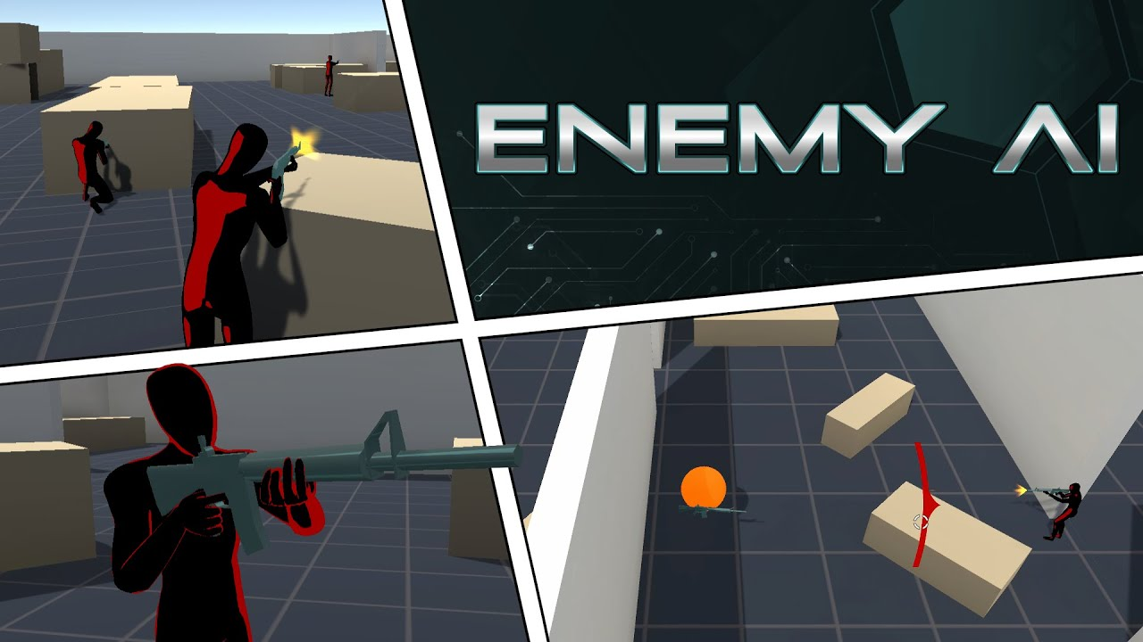
Kiến thức mới
Hệ thống bẫy
Hệ thống kẻ thù

Slide 7
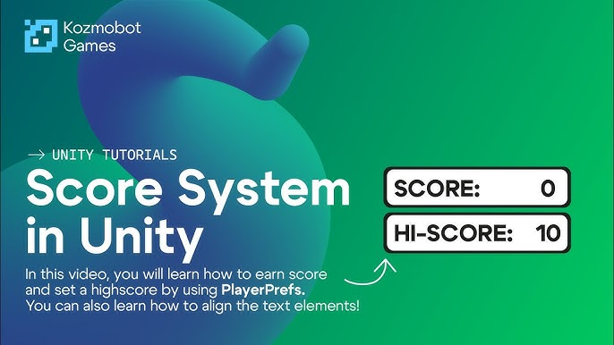
Kiến thức mới
Hệ thống ghi điểm và giao diện

Slide 8


Kỹ năng cốt lõi
Tư duy lập trình
Nhận biết và sửa lỗi

Slide 9

Kỹ năng cốt lõi
Định hướng mục tiêu cá nhân

Slide 10
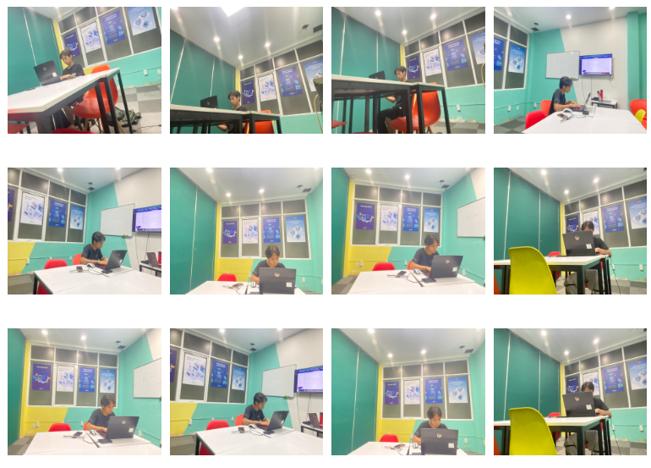
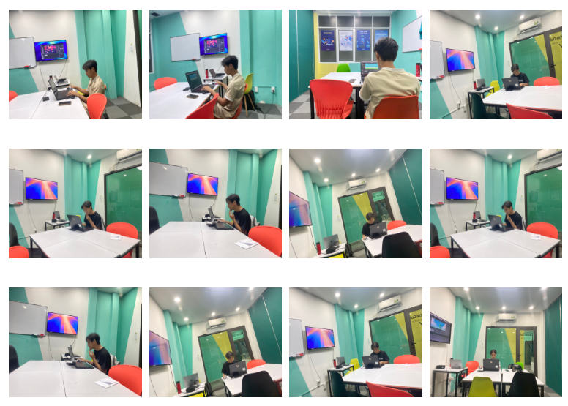
Hoạt động lớp học

Slide 11

Presentation

Slide 12
Học phần Tiếp theo

Slide 13

Kiến thức mới
Hệ thống game 3D

Slide 14
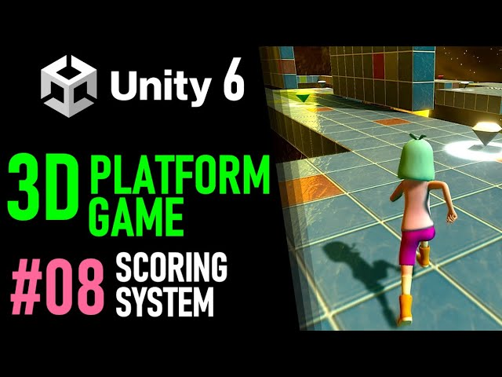
Kiến thức mới
Nhân vật trong thế giới 3D

Slide 15

Kiến thức mới
Hệ thống vũ khí và cơ chế bắn súng

Slide 16



OUR EMAIL ADMIN@TEKY.EDU.VN
OUR PHONE 024 710 96668 – 028 710 99948
OUR WEBSITE http://teky.edu.vn/

